Slide 1
A obra de arte
O que é?
Para que serve?
Por que estudar Literatura?

Slide 2
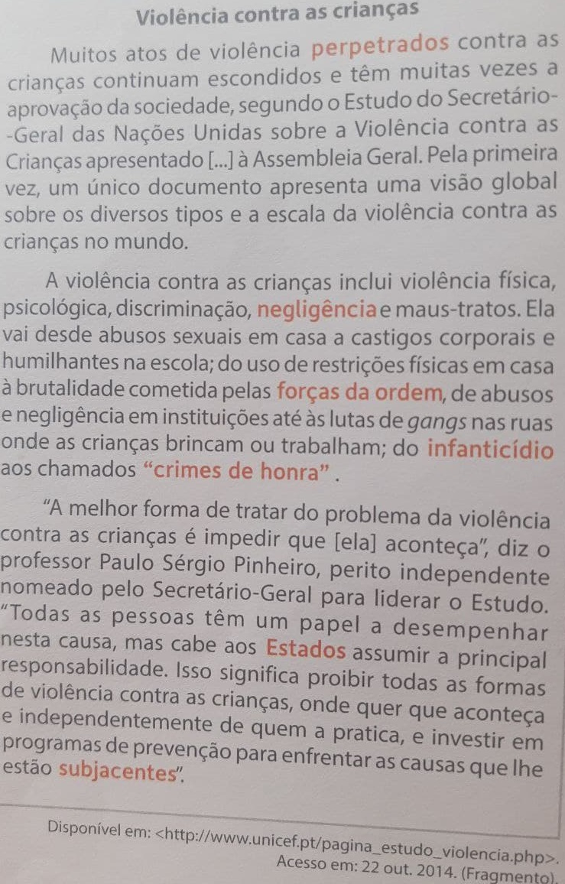
Texto literário X Não Literário p. 8

Slide 3
O nome Guernica, título da pintura, refere-se a uma pequena cidade espanhola. Essa cidade se opunha ao governo do presidente do país, o general Francisco Franco (1892-1975). Apoiado por forças militares alemãs, Franco ordenou o bombardeio da cidade.
Picasso pintou essa tela pouco mais de um mês após o bombardeio, procurando expressar o que sentiu ao ver as fotos que registraram a destruição de Guernica.
O republicano Picasso, ao pintar Guernica, gigantesco painel de 7,80 m x 3,50 m, oferece um verdadeiro testemunho desse episódio à posteridade.

Slide 4
“A pintura não foi inventada para decorar casas. Ela é uma arma de ataque e defesa contra o inimigo” Pablo Picasso

Slide 5
Edgar Allan Poe – Gato preto
Não espero nem peço que se de crédito à história sumamente extraordinária e, no entanto, bastante doméstica que vou narrar. Louco seria eu se esperasse tal coisa, tratando-se de um caso que os meus próprios sentidos se negam a aceitar. Não obstante, não estou louco se, com toda a certeza, não sonho. Mas amanhã posso morrer e, por isso, gostaria, hoje, de aliviar o meu espirito. Meu propósito imediato é apresentar ao mundo, clara e sucintamente, mas sem comentários, uma série de simples acontecimentos domésticos Devido a suas consequências, tais acontecimentos me aterrorizaram, torturaram e destruíram. No entanto, não tentarei esclarecê-los. Em mim quase não produziram outra coisa senão horror - mas, em muitas pessoas, talvez lhes pareçam menos terríveis que grotescos. Talvez, mais tarde, haja alguma inteligência que reduza o meu fantasma a algo comum – uma inteligência mais serena, mais lógica e muito menos excitável do que a minha, que perceba, nas circunstâncias a que me refiro com terror nada mais do que uma sucessão comum de causas e efeitos muito naturais.
POE, Edgar Allan gato preto. Histórias extraordinárias - Tradução de Breno Silveira e outros. São Paulo: Abril Cultural, 198t,p 41 (Fragmento)
Um conto de suspense e mistério
“O gato preto” é um dos mais conhecidos contos de Edgar Allan Poe. Nele, acompanhamos a história de um homem que, sem causa aparente, passa a se comportar de modo muito violento, mudando completamente de personalidade. Após matar Pluto, seu gato de estimação, a personagem passa a associar uma série de acontecimentos supostamente inexplicáveis à aparição de um segundo gato, bastante semelhante a Pluto.

Slide 6
Conto
Definição: é um gênero textual de ficção no qual os personagens (em número restrito) são envolvidos em um único conflito dramático, o que torna a narrativa mais condensada que um romance, por exemplo.
Sentido Literal (dicionário) – sentido convencional da palavra X sentido conotativo (figurado ou metafórico) – quando foge ao sentido literal, sendo atribuído novo ou novos sentidos para aquela palavra.

Slide 7
O pacto com o leitor
Todo texto estabelece um pacto de credibilidade com seus possíveis leitores: caso eles aceitem as condições que regem Mundo ficcional ali apresentado, esse mundo fará sentido
O pacto entre leitor e texto é produzido para que a literatura tenha liberdade ficcional. Embora se saiba que os acontecimentos narrados não são reais, admite-se que se o mundo tivesse aquelas características apresentadas no texto, este poderia ser real. Por isso dizemos que o texto é verossímil, quer dizer, não e verdadeiro, mas parece verdadeiro.
Verossimilhança: interna; externa; inverossimilhança.

Slide 8
Intertextualidade é frequente
Intertextualidade é a “conversa” de um texto literário com outro, assim, o recurso da intertextualidade consiste em empregar na construção de um texto uma parte ou mesmo a integridade de outro texto anteriormente produzido.
O texto que fornece o material reaproveitado é denominado texto-fonte.
Essa interação pode ocorrer de maneira explícita (expressa formalmente) ou implícita (não expressa formalmente).
A parte ou a totalidade do texto reaproveitada na elaboração de um novo texto é denominada intertexto.

Slide 9
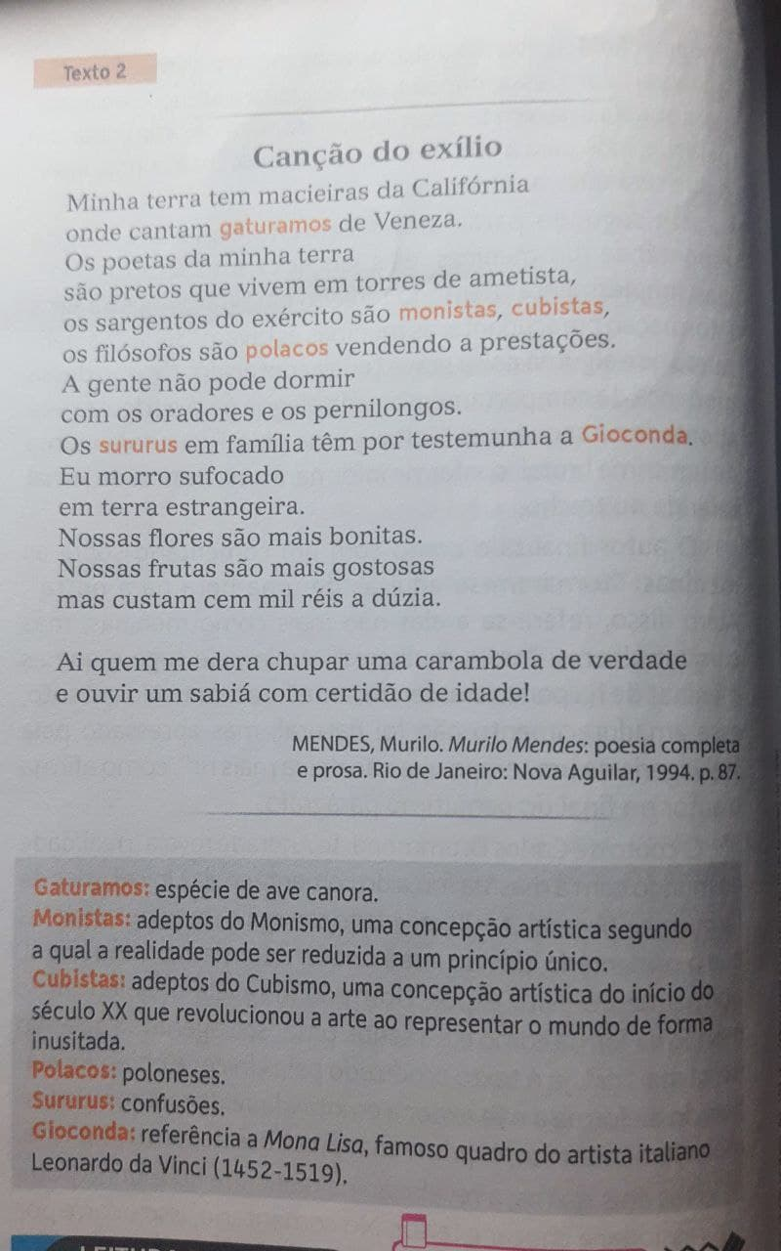
Aponte aspectos que, no seu entendimento, são comuns nos dois poemas.
A rima corresponde a uma identidade sonora entra as palavras. Observando a forma dos versos, indique em qual deles se verifica a presença de rima no final de cada linha.

Slide 10
As principais formas de citação são
Paráfrase- é a recriação de um texto mantendo seu sentido original. Qualquer explicação a respeito de um texto, ou o resumo de uma história, é uma paráfrase.
Citação - é uma transcrição do texto-fonte, ou de parte dele. Costuma vir assinalada entre aspas, mas pode vir marcada de forma diversa.
Epígrafe -é um texto de terceiro colocado por um autor no início do seu texto principal.
Paródia - consiste na produção de uma nova versão de um texto, feita de maneira irônica ou crítica.

Slide 11
Escolas literárias e estilos individuais
As escolas literárias são definidas pelo viés do momento histórico, no entanto, temos de ter em mente que uma escola literária influencia diretamente a outra, em um movimento constante de tradição e ruptura. Ou seja, alguns temas abordados permanecem ao longo da história e outros são superados.

Slide 12
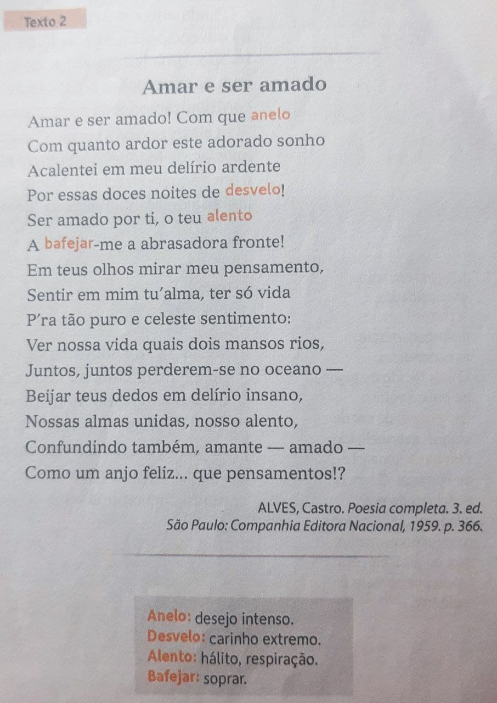
1. Na história da literatura ocidental, alguns temas são constantes, aparecendo em todas as épocas. O poema de Leminski (1944-1989) e o poema de Castro Alves (1847-1871) tratam de um mesmo tema, que é
a) a morte.
b) a religiosidade.
c) o medo de viver.
d) a glória artística.
e)a relação amorosa.

Slide 13
2. Apesar da coincidência temática, o tratamento dado ao tema é diferente em cada um dos poemas. Aponte essa diferença.
Vamos voltar à imagem que já usamos dos alunos em uma sala de aula. Apesar das semelhanças que indicamos, existem diferenças entre elas. Cada estudante tem sua particularidade, sua maneira de agir, sua personalidade. O mesmo ocorre em uma escola literária (ou estilo literário). Apesar dos traços comuns que existem entre os autores, cada um deles é único em sua expressividade.
Cada autor se relaciona muito particularmente com as marcas da escola literária na qual ele é convencionalmente incluído, sem deixar, contudo, de dialogar com as ideias estéticas de seu tempo. Uma leitura eficaz de um texto literário deve levar em conta tanto a relação do escritor com as concepções artísticas de sua época, quanto os aspectos de sua obra que representam uma contribuição original a essas concepções.
Leia os textos a seguir. O texto 1 é um pequeno trecho do romance Memórias de um sargento de milicias, de Manuel Antônio de Almeida (1831-1861), um autor do Romantismo no Brasil. O texto 2 é um pequeno trecho do romance Iracema, de José de Alencar (1829-1877), autor da mesma escola literária de Manuel Antônio de Almeida.

Slide 14
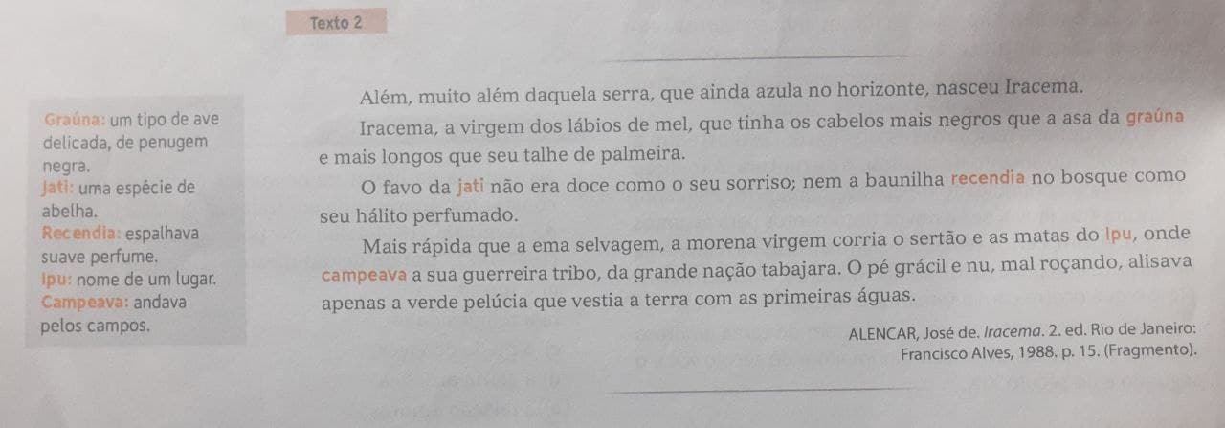

Slide 15
1. Os trechos reproduzidos apresentam um aspecto comum, já que, em ambos,
a) destaca-se a sucessão de episódios.
b) há a preocupação com a contextualização histórica.
c) Ocorre a descrição de uma figura feminina
d) é utilizado o recurso do humor nas descrições.
e) o leitor pode notar a presença sutil de rimas.
2. As características da figura feminina são distintas em cada um dos textos. Indique essa diferença.

